Slide 1

第十一章
光的干涉
理 学 院 物 理 系 冯志芳

Slide 2

教学基本要求
1 理解相干光的条件及获得相干光的方法.
2 掌握光程的概念以及光程差和相位差的关系，理解在什么情况下的反射光有相位跃变.
3 能分析杨氏双缝干涉条纹及薄膜等厚干涉条纹的位置.
4 了解迈克耳孙干涉仪的工作原理.
理 学 院 物 理 系 冯志芳

Slide 3
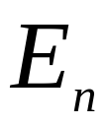

§11.1 光源的相干性
一 相干光
独立(同一原子先后发的光)
1 普通光源（自发辐射）
1
激发态
2
P
独立(不同原子发的光)
跃迁
特点：间歇性、随机性。 每次发光形成一长度有限的波列, 各原子各次发光相互独立，各波列互不相干.
自发辐射
基态
原子能级及发光跃迁
理 学 院 物 理 系 冯志芳

Slide 4
2 激光光源的发光机制（受激辐射）
E₂
ν
ν
完全一样(频率,位相,振动方向,传播方向)
ν = (E₂－E₁)/h
ν
E₁
理 学 院 物 理 系 冯志芳

Slide 5


二 普通光源相干光的方法
振幅分割法
波阵面分割法
反射
折射
光源
*
理 学 院 物 理 系 冯志芳

Slide 6

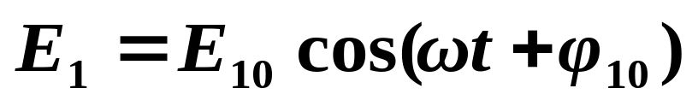
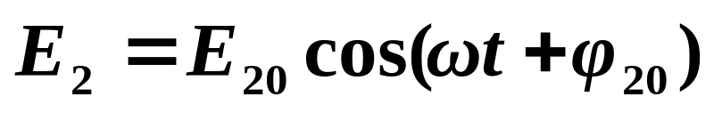
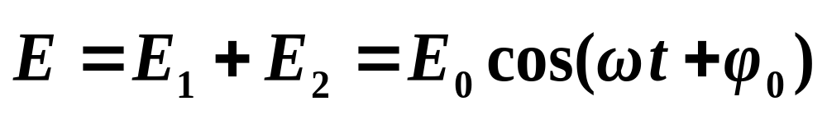
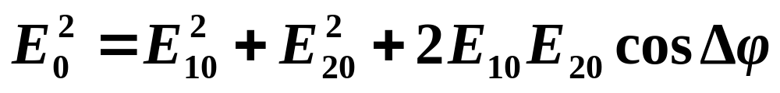
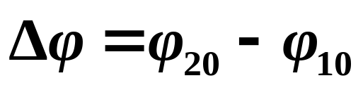
三 光的干涉
两列相干光波的叠加：
光矢量 （感光作用，生理作用）
p
r₁
·
P点:
1
·
r₂
2
·
E₀
E₂₀
φ
φ ₂₀
φ₁₀
E₁₀
理 学 院 物 理 系 冯志芳

Slide 7
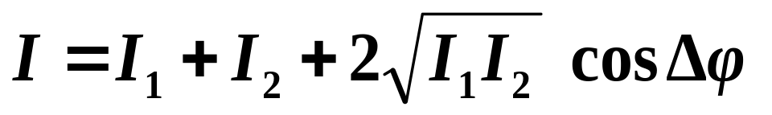
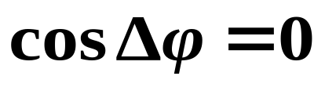
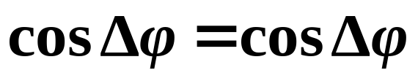
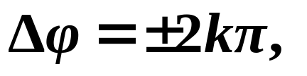
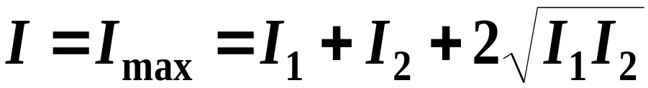
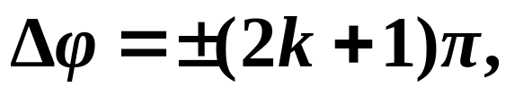
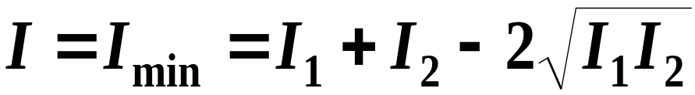
光强
干涉项
非相干光源
I = I₁ + I₂ ——非相干叠加
完全相干光源
相长干涉（明）
相消干涉（暗）
理 学 院 物 理 系 冯志芳

Slide 8
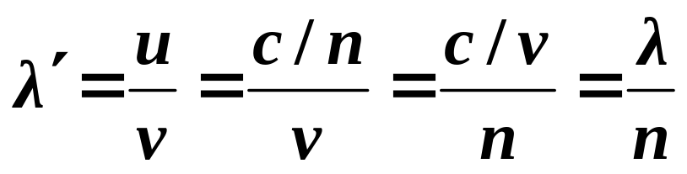

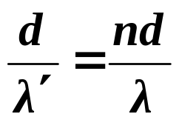
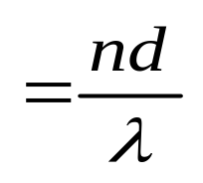
§11.2 光程及光程差
一 光 程
λ
a
b
·
·
真空中
λ ——真空中波长
d
媒质中
λ′ ——媒质中波长
n
a
λ’
b
·
·
d
媒质
光在真空中传播d的距离时，d中包含的波数=
光在媒质中传播d的距离时，d中包含的波数=
媒质中几何路程d中所包含的波数等于真空中的几何路程nd中所包含的波数
理 学 院 物 理 系 冯志芳

Slide 9
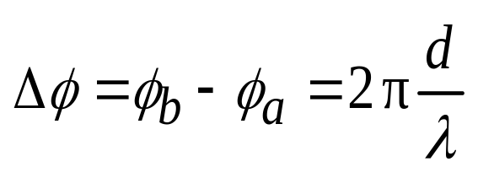
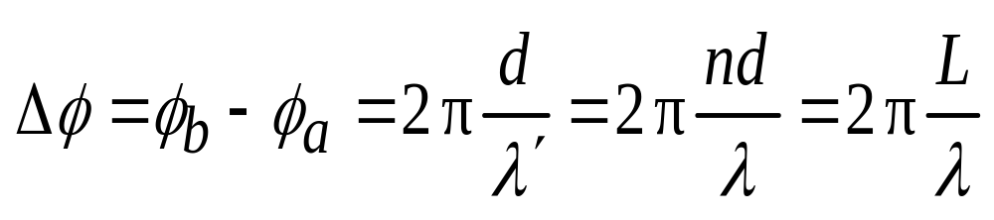
引入 L =nd——光程
光程：煤质的折射率与光的几何路径之乘积。
把媒质中的路程折算到真空中,便于计算相位差。
二 相位差
光在真空中经过几何路程d:
λ
a
b
·
·
d
光在媒质中经过几何路程d：
n
a
λ’
b
·
·
d
媒质
理 学 院 物 理 系 冯志芳

Slide 10
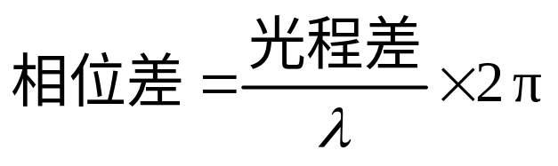
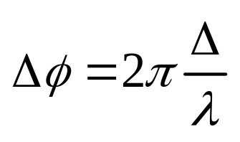
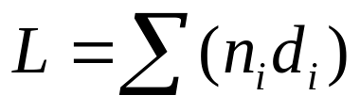
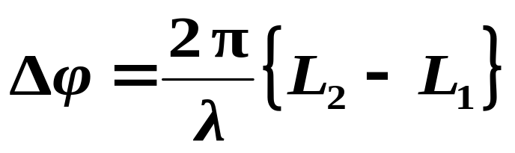
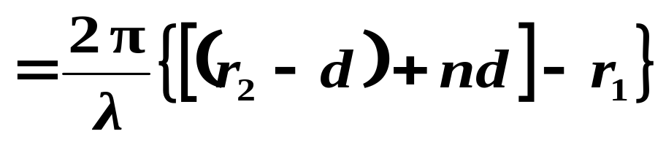
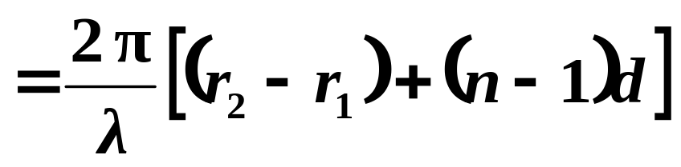
光程差：两条光线光程之差
Δ = L₂ －L₁
λ
n₁
n₂
……
n_{m}
光程
(1)
……
d₁
d₂
d_{m}
在P点:
(2)
·
r₁
p
S₁
n
r₂
S₂
d
理 学 院 物 理 系 冯志芳

Slide 11

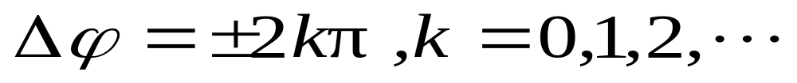
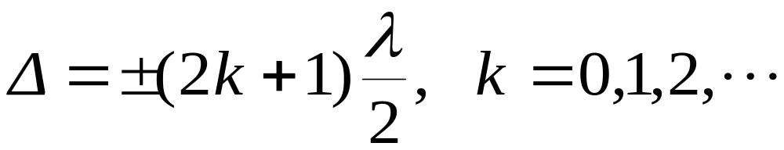
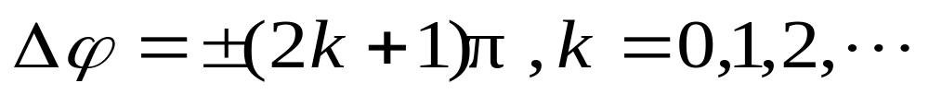
干涉加强
干涉减弱
三 使用透镜不会产生附加光程差
a
物点到象点各光线之间的光程差为零。
S
b
S′
·
·
c
结论：透镜可以改变光线的传播方向，但不
会附加光程差。
理 学 院 物 理 系 冯志芳

Slide 12










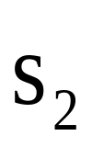

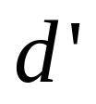
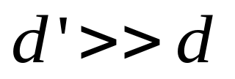
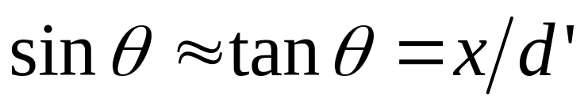
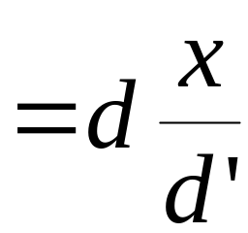
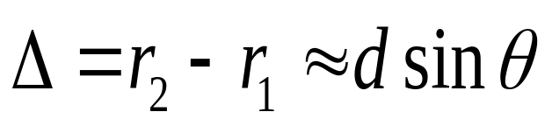
§11.3 杨氏双缝干涉实验
一 杨氏双缝干涉实验
p
实 验 装 置
光程差
理 学 院 物 理 系 冯志芳

Slide 13


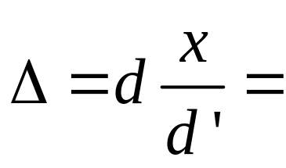

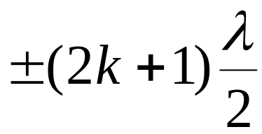

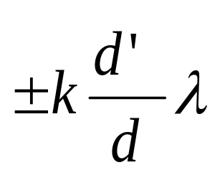

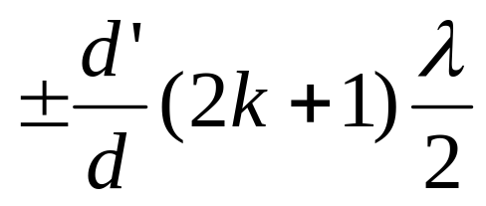
p
加强
减弱
明暗条纹的位置
明纹
暗纹
理 学 院 物 理 系 冯志芳

Slide 14
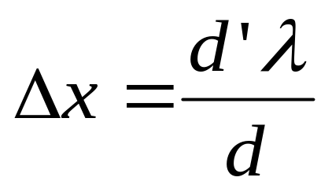
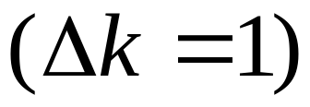
讨论
条纹间距
说明 1） Δx与级次k无关，因而条纹是等间隔的。
2） Δx与λ成正比: 波长增大，条纹间距变大；反之，条纹间距变小。
3） Δx与d成反比: d 减小，条纹间距变大；反之，条纹间距变小。
理 学 院 物 理 系 冯志芳

Slide 15
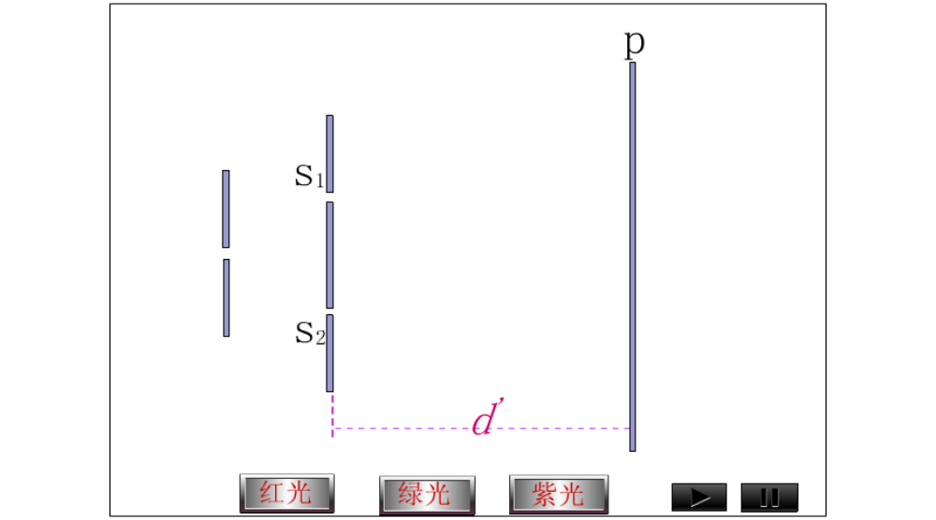
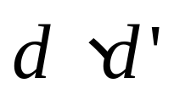

一定时， 变化
思考：白光照射时，条纹特点？
理 学 院 物 理 系 冯志芳

Slide 16
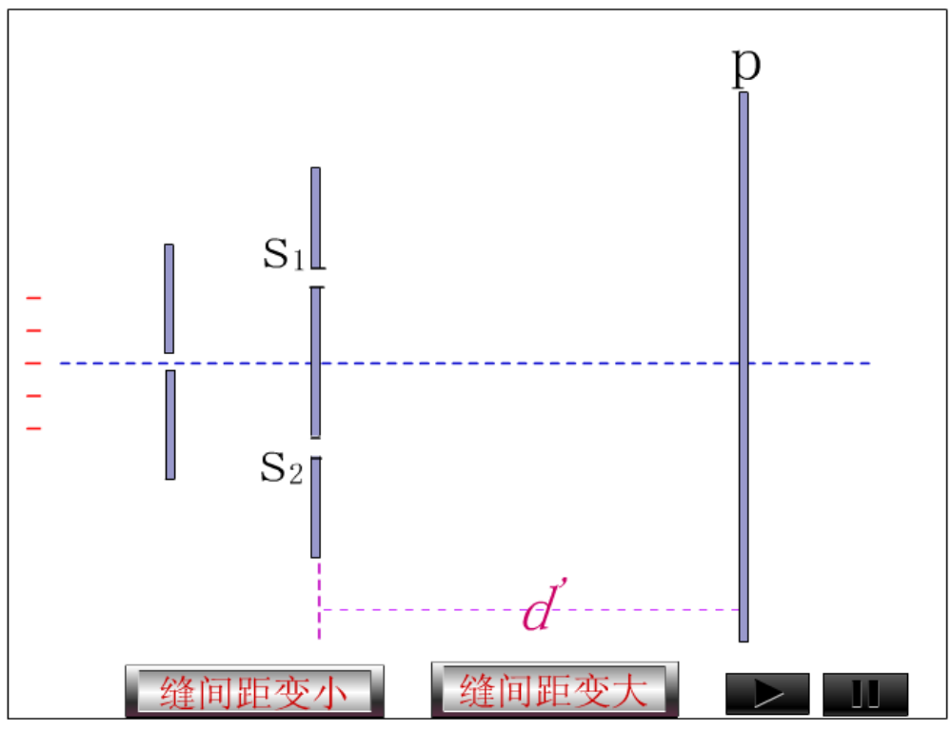
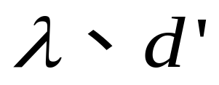
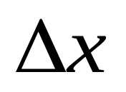
一定时，
条纹间距 变化
理 学 院 物 理 系 冯志芳

Slide 17
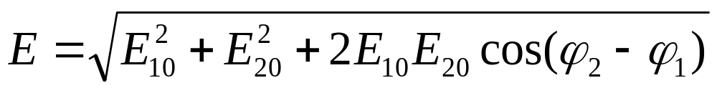
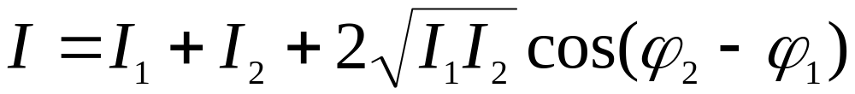
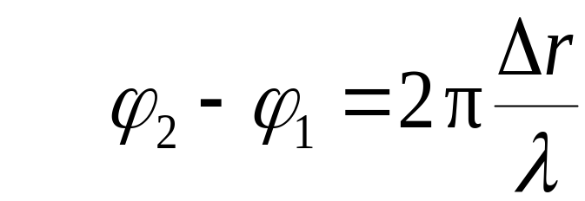
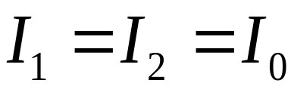
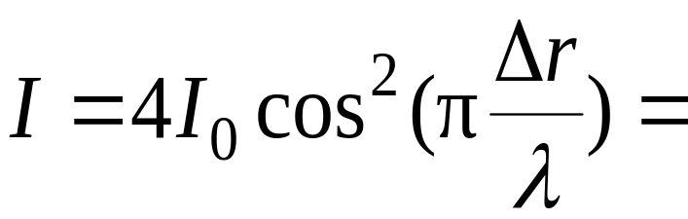
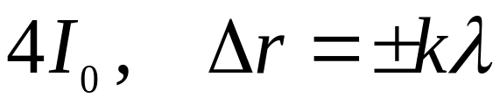

二 双缝干涉光强分布
合光强
其中
若
干涉项
则
理 学 院 物 理 系 冯志芳

Slide 18

















光 强 分 布 图
理 学 院 物 理 系 冯志芳

Slide 19
讨论1
p
x
x
r₁
·
r₂
x
Δx
λ
θ
d
o
x₀
δ
I
D
单缝与双缝位置不对称时光强分布的变化
理 学 院 物 理 系 冯志芳

Slide 20
讨论1
p
x
r₁
·
r₂
x
λ
d
θ
o
I
δ
D
p
x
r₁
·
r₂
x
λ
d
θ
o
I
δ
D
理 学 院 物 理 系 冯志芳

Slide 21
讨论2
光程差改变时光强分布的变化
p
x
x
r₁
·
r₂
x
Δx
λ
θ
d
o
x₀
δ
I
D
理 学 院 物 理 系 冯志芳

Slide 22
p
x
r₁
·
r₂
x
λ
θ
d
o
Δ
I
D
p
x
r₁
·
r₂
x
λ
θ
d
o
I
Δ
D
理 学 院 物 理 系 冯志芳

Slide 23





三 菲涅尔双镜干涉实验
P
理 学 院 物 理 系 冯志芳

Slide 24



四 劳埃德镜
P
L
M
半波损失 ：光从光速较大的介质射向光速较小的介质时反射光的相位较之入射光的相位跃变了 ，相当于反射光与入射光之间附加了半个波长的波程差，称为半波损失.
理 学 院 物 理 系 冯志芳

Slide 25




例1 以单色光照射到相距为0.2mm的双缝上,双缝与屏幕的垂直距离为1m.
(1) 从第一级明 纹 到同侧 的第四级明 纹的距离为7.5mm,求单色光的波长;
(2) 若入射光的波长为600nm,求相邻两明纹间的距离.
解 （1）
（2）
理 学 院 物 理 系 冯志芳

Slide 26
例2 在杨氏实验装置中，两小孔的间距为0.5mm，光屏离小孔的距离为50cm，当以折射率为1.60的透明薄片贴住小孔S₂时，发现屏上的条纹移动了1cm，试确定该薄片的厚度。
p
x
r₁
·
r₂
x
λ
θ
d
o
I
Δ
D
理 学 院 物 理 系 冯志芳

Slide 27




分析：在小孔S₂未贴以薄片时，从两小孔S₁和S₂至屏上P₀点的光程差为0，当小孔S₂被薄片贴住时，零光程差点从P₀移到P，由题意PP₀=1cm。
解：
P点光程差的变化等于S2到P的光程的增加，即
（t表示薄膜厚度）
理 学 院 物 理 系 冯志芳

Slide 28
练习： 在杨氏实验装置中，双缝与屏之间的距离为120cm，两缝之间的距离为0.50mm，用波长为500nm的单色光垂直照射双缝。
（1）求原点O（零级明条纹所在处）上方的第五条明条纹的坐标x。
（2）在缝S₁和S₂后面用厚度分别为l₁=2.0×10⁻²mm，l₂=1.0×10⁻²mm，折射率均为n=1.58的透明薄膜覆盖，求上述第五级明条纹的坐标x′。
（3）求出（1）和（2）问中Δx和Δx ′。
理 学 院 物 理 系 冯志芳

Slide 29





§11. 4 薄膜干涉
一 劈 尖
说明：a）1，2两束光是从同一入射光线或入射光的波阵面的同一部分发出，是相干光。b） 1，2两束光在膜的上表面相遇发生干涉。
S
M
2
劈尖角
1
理 学 院 物 理 系 冯志芳

Slide 30







该项是否存在要具体情况具体分析
每级明或暗纹都与一定的膜厚d相对应，因而在介质膜上表面的同一条等厚线上，形成同一级次的干涉条纹，故叫等厚干涉。
明纹
暗纹
理 学 院 物 理 系 冯志芳

Slide 31










讨论
1）劈尖
为暗纹.
（明纹）
劈尖干涉
（暗纹）
理 学 院 物 理 系 冯志芳

Slide 32






2）相邻明纹（暗纹）间的厚度差
3）条纹间距（明纹或暗纹）
劈尖干涉
理 学 院 物 理 系 冯志芳

Slide 33

4 ）干涉条纹的移动
每一条
纹对应劈尖
内的一个厚
度，当此厚
度位置改变
时，对应的
条纹随之移
动.
理 学 院 物 理 系 冯志芳

Slide 34









劈尖干涉的应用
1）干涉膨胀仪
2）测膜厚
理 学 院 物 理 系 冯志芳

Slide 35








3）检验光学元件表面的平整度
4）测细丝的直径
空气
理 学 院 物 理 系 冯志芳

Slide 36


二 牛顿环
由一块平板玻璃和一平凸透镜组成
光程差
理 学 院 物 理 系 冯志芳

Slide 37


牛顿环实验装置
T
显微镜
L
S
M半透半反镜
牛顿环干涉图样
理 学 院 物 理 系 冯志芳

Slide 38









光程差
R
明纹
r
d
暗纹
明环半径
暗环半径
理 学 院 物 理 系 冯志芳

Slide 39






思考：如果空气换为折射率为n的介质：
明纹
暗纹
明环半径
暗环半径
理 学 院 物 理 系 冯志芳

Slide 40


与k有关
讨论
明环半径
暗环半径
1）从反射光中观测，中心点是暗点还是亮点？从透射光中观测，中心点是暗点还是亮点？
2）属于等厚干涉，条纹间距不等，为什么？
3）应用例子:可以用来测量光波波长，用于检测透镜质量，曲率半径等.
工 件
标 准 件
理 学 院 物 理 系 冯志芳

Slide 41






测量透镜的曲率半径
理 学 院 物 理 系 冯志芳

Slide 42



4 ）半波损失需具体问题具体分析
理 学 院 物 理 系 冯志芳

Slide 43




例2 用氦氖激光器发出的波长为633nm的单色光做牛顿环实验，测得第个 k 暗环的半径为5.63mm , 第 k+5 暗环的半径为7.96mm，求平凸透镜的曲率半径R.
解
理 学 院 物 理 系 冯志芳

Slide 44



练习2：如图所示，牛顿环装置的平凸透镜与平板玻璃有一小缝隙e₀.现用波长为λ的单色光垂直照射，已知平凸透镜的曲率半径为R，求反射光形成的牛顿环的各暗环半径。
理 学 院 物 理 系 冯志芳

Slide 45











三 薄膜干涉-等倾干涉
L
2
P
1
3
D
A
C
B
E
4
5
理 学 院 物 理 系 冯志芳

Slide 46






反射光的光程差
加 强
L
2
P
1
3
D
A
C
减 弱
B
E
4
5
理 学 院 物 理 系 冯志芳

Slide 47


倾角相同的光线对应同一条干涉条纹，故叫等倾干涉
根据具体情况而定
透射光的光程差
L
2
P
1
3
D
A
C
注意：透射光和反射光干涉具有互 补 性 ，符合能量守恒定律.
B
E
4
5
理 学 院 物 理 系 冯志芳

Slide 48
r_{环}
o
P
i
i
f
·
S
1
i
i
2
·
·
D
n′
·
n > n′
A
C
d
γ
·
n′
B
点光源
理 学 院 物 理 系 冯志芳

Slide 49
r_{环}
o
P
i
f
面光源
·
·
·
i
n′
n > n′
e
n′
理 学 院 物 理 系 冯志芳

Slide 50





当光线垂直入射时
当 时
当 时
应用：增透膜和增反膜
理 学 院 物 理 系 冯志芳

Slide 51







例 一油轮漏出的油(折射率 =1.20)污染了某海域, 在海水( =1.30)表面形成一层薄薄的油污.
(1) 如果太阳正位于海域上空,一直升飞机的驾驶员从机上向下观察,他所正对的油层厚度为460nm,则他将观察到油层呈什么颜色?
(2) 如果一潜水员潜入该区域水下,又将看到油层呈什么颜色?
解 (1)
绿色
理 学 院 物 理 系 冯志芳

Slide 52





(2) 透射光的光程差
紫红色
红光
紫光
理 学 院 物 理 系 冯志芳

Slide 53









§11.4 迈克耳孙干涉仪
一 迈克耳孙干涉仪
反射镜
移动导轨
单色光源
反射镜
分光板
补偿板
与 成 角
理 学 院 物 理 系 冯志芳

Slide 54



的像
反射镜
单色光源
反射镜
光程差
理 学 院 物 理 系 冯志芳

Slide 55


当 不垂直于 时，可形成劈尖型等厚干涉条纹.
反射镜
单色光源
反射镜
理 学 院 物 理 系 冯志芳

Slide 56


迈克尔孙干涉仪的主要特性
两相干光束在空间完全分开，并可用移动反射镜或在光路中加入介质片的方法改变两光束的光程差.
移动反射镜
移动距离
干涉条纹移动数目
理 学 院 物 理 系 冯志芳

Slide 57





光程差
插入介质片后光程差
光程差变化
介质片厚度
干涉条纹移动数目
理 学 院 物 理 系 冯志芳

